Slide 1
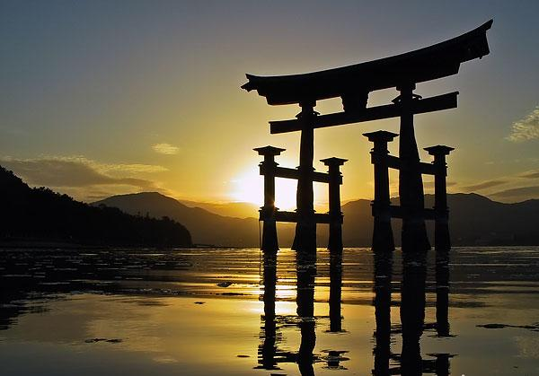
História
A tradição do xintoísmo foi criada antes do budismo e ganhou força no Japão no século VI.
É difícil assinalar com precisão uma data em que o xintoísmo original surgiu.
Com o advento do cultivo do arroz em terra irrigada, “a agricultura de terra irrigada necessitava de comunidades bem organizadas e estáveis”, explica a Enciclopédia Kodansha do Japão, “e os rituais agrícolas — que mais tarde desempenharam um papel tão importante no xintoísmo — se desenvolveram”.
Essas primitivas pessoas conceberam e reverenciavam muitos deuses da natureza.
Além dessa reverência, o medo de almas que partiram levou a rituais para apaziguá-las.
No Japão, a religião permaneceu oficial de 1868 a 1946. Com a derrota japonesa na Segunda Guerra Mundial, o imperador Hirohito passou a defender a liberdade religiosa para todos os japoneses.

Slide 2
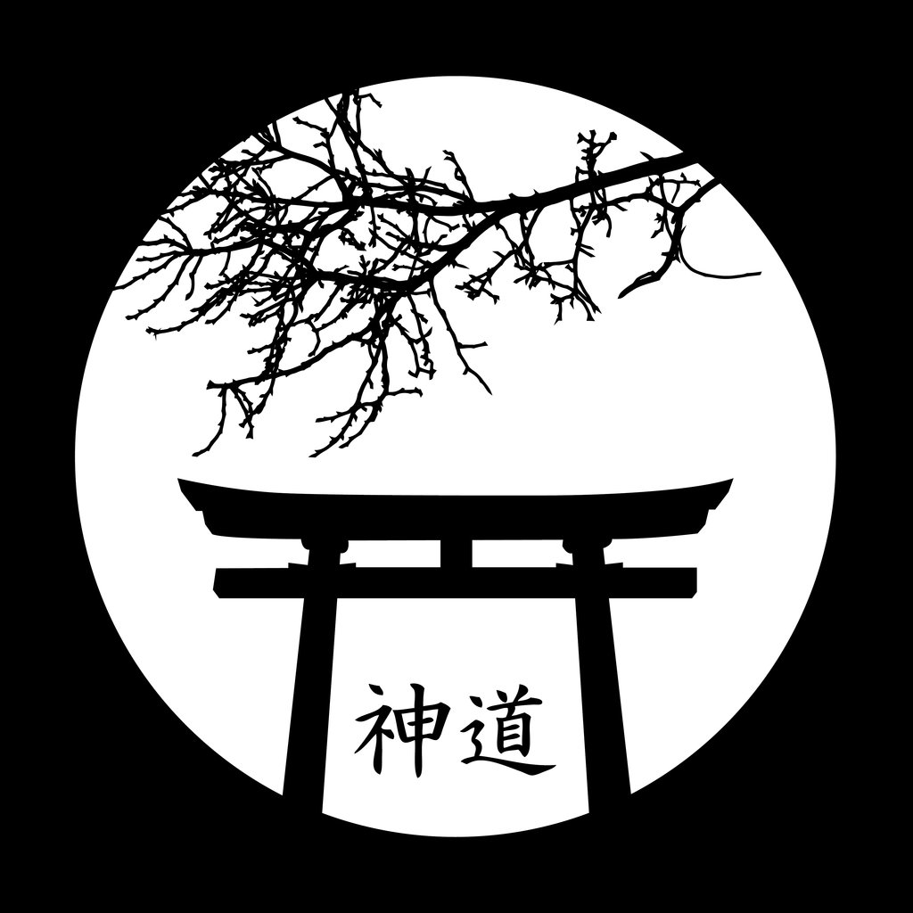
Xintoísmo
A palavra Shinto (“Caminho dos Deuses”) foi formada pela combinação de dois kanjis: “shin” (神), que significa “deuses” ou “espíritos” (derivado da palavra chinesa shen); e “tō” (道), ou “do”, que significa “estudo” ou “caminho filosófico” (derivado da palavra chinesa tao).
Série de tradições unificadas (Afiliação múltipla)
panteísta, ou seja, acredita que todos os elementos são Deus
Não há doutrinas ou ensinamentos específicos
O xintoísmo é uma religião baseada no respeito e culto da natureza, sendo considerada uma grande aliada e imprescindível para a existência da vida na Terra.
- Musubi;
- Makoto;
- Tsunagari;

Slide 3
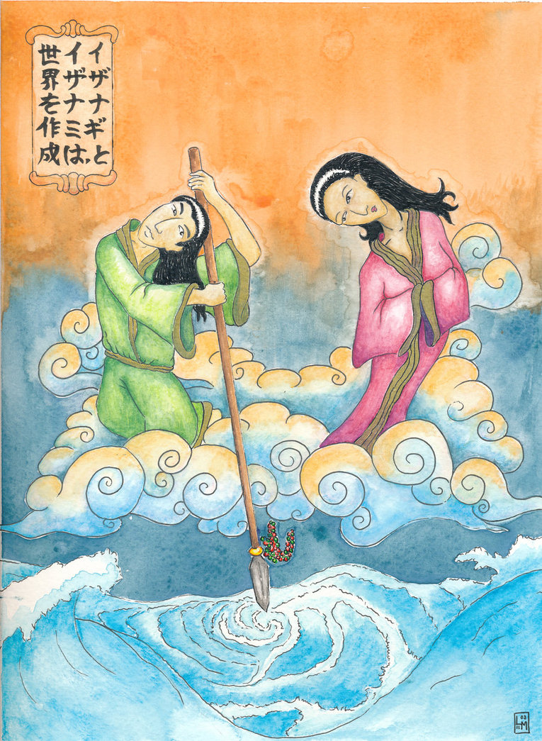
A criação
O céu e a Terra eram apenas uma massa uniforme e macia
Os Deuses Izanagi e Izanami obtiveram a missão da criação das ilhas, para ajuda-los foi entregue ao casal “A lança sagrada” Ame-no-nuhoko
Izanagi e Izanami estavam postos na ponte flutuante do céu e, com a lança em punhos, agitaram o oceano, as gotas que caíram de volta para a água formaram a primeira terra firme.
Após isso, Izanagi e Izanami foram até a ilha decidiram se casar e acasalar, para trazerem novas gerações e novas terras. Os primeiros filhos nasceram deformados (Hiruko e Awashima)
Então Izanagi e Izanami decidiram se casar novamente e seu casamento foi um sucesso. Criaram muitos Deuses, Deusas para representar montanhas, vales, cachoeiras, rios, ventos, entre outros.

Slide 4
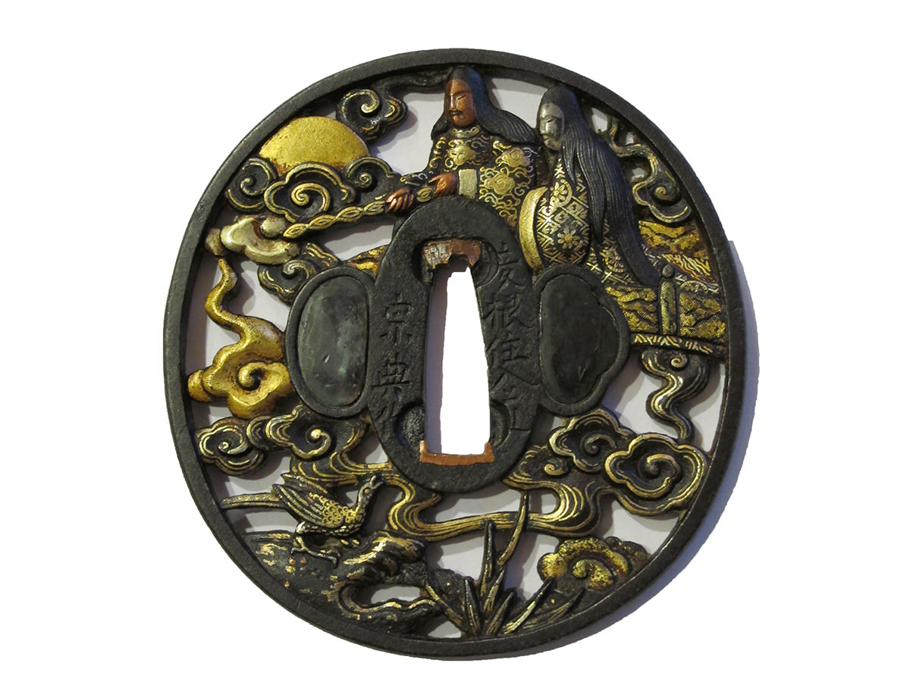
Izanami morreu ao dar à luz ao Kagutsuchi (encarnação de fogo). Perdido em raiva, Izanagi matou Kagutsuchi. Sua morte também criou dezenas de divindades.
Izanagi inconformado com a morte de Izanami empreendeu uma viagem a Yomi ou "a terra sombria dos mortos.” , porém Izanami já havia comido o fruto dos mortos.
Ao voltar, Izanagi se sentiu imundo por causa do contato com os mortos, decidiu tomar um banho para se purificar. Assim surgiu inúmeros Deuses, tanto do bem como do mal(saíram de suas roupas descartadas)
O Nascimento da nobre Trindade
Amaterasu (Deusa do sol) a partir de seu olho esquerdo
Tsukuyomi (Deus lua) de seu olho direito e
Susanoo (Deus dos Oceanos) do seu nariz – Que fui expulso pelo seu pai ao querer se encontar com sua mãe Izanami

Slide 5
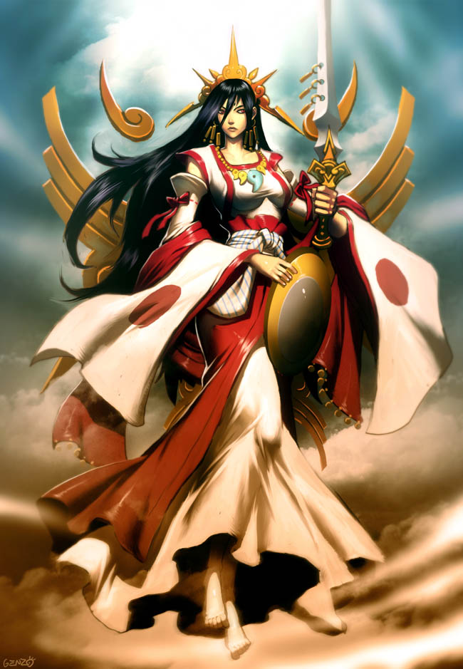
Amaterasu Omikami
O mito de Amaterasu Omikami tem seu ponto central no meio do inverno
Susano wo pisoteou seus campos de arroz e destruiu seus santuários. Com isso, a deusa se retirou para a Heavenly Cave, selando-a com uma grande rocha que só ela conseguiu se mover.
Isso cortou os mundos, os kami implorou que ela saísse da caverna, porque todos os kami, como todos os outros seres, dependem da Luz da Deusa Suprema.
O glorioso ressurgimento da Deusa do Sol da Caverna Celestial é o mesmo Evento de Inverno que é lembrado pelos cristãos como o nascimento de Cristo. A próxima (ou retorno) da Luz para o mundo escurecido.
Susano foi banido do céu, mas ainda existe na terra. A tempestade, ou a desarmonia, faz parte da existência terrena. Mas a Luz do Sol também brilha sobre a Terra.

Slide 6
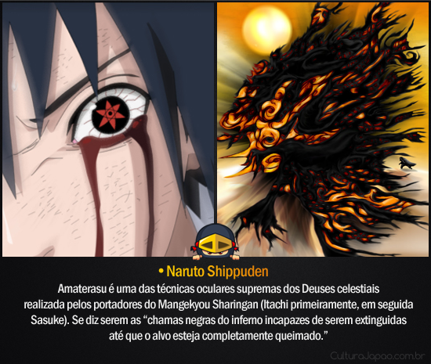
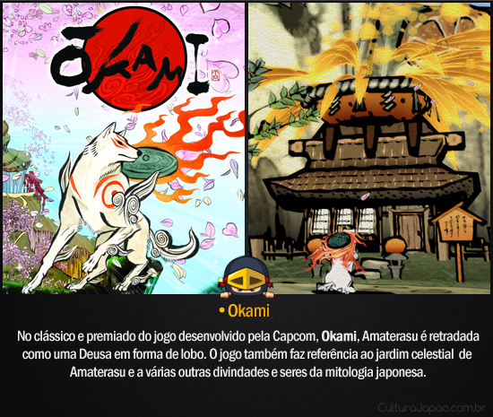

Slide 7
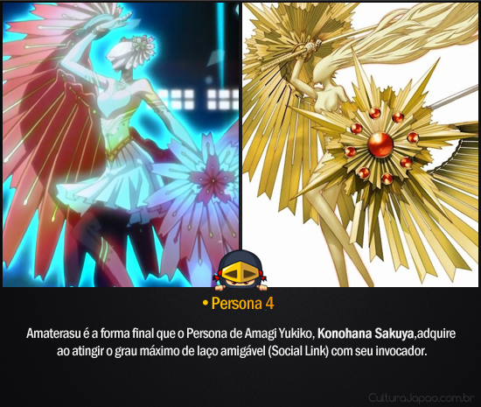
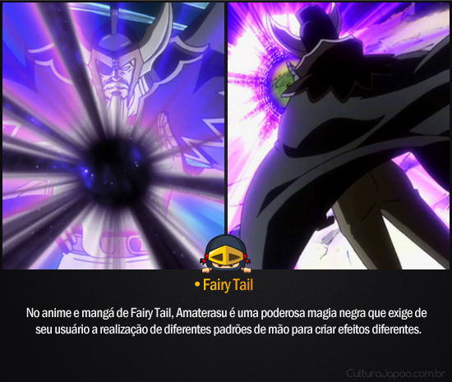

Slide 8
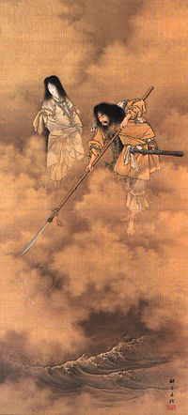
Referências
http://culturajapao.com.br/curiosidades/lenda-de-amaterasu-omikami-deusa-sol/
http://ecamideipu.blogspot.com.br/2011/09/deusa-sol-no-mito-xintoista.html
http://www.infoescola.com/religiao/xintoismo/
https://www.significados.com.br/xintoismo/
http://deusesehomens.com.br/religioes/orientais/item/121-xintoismo-e-a-religiosidade-japonesa

